Slide 1
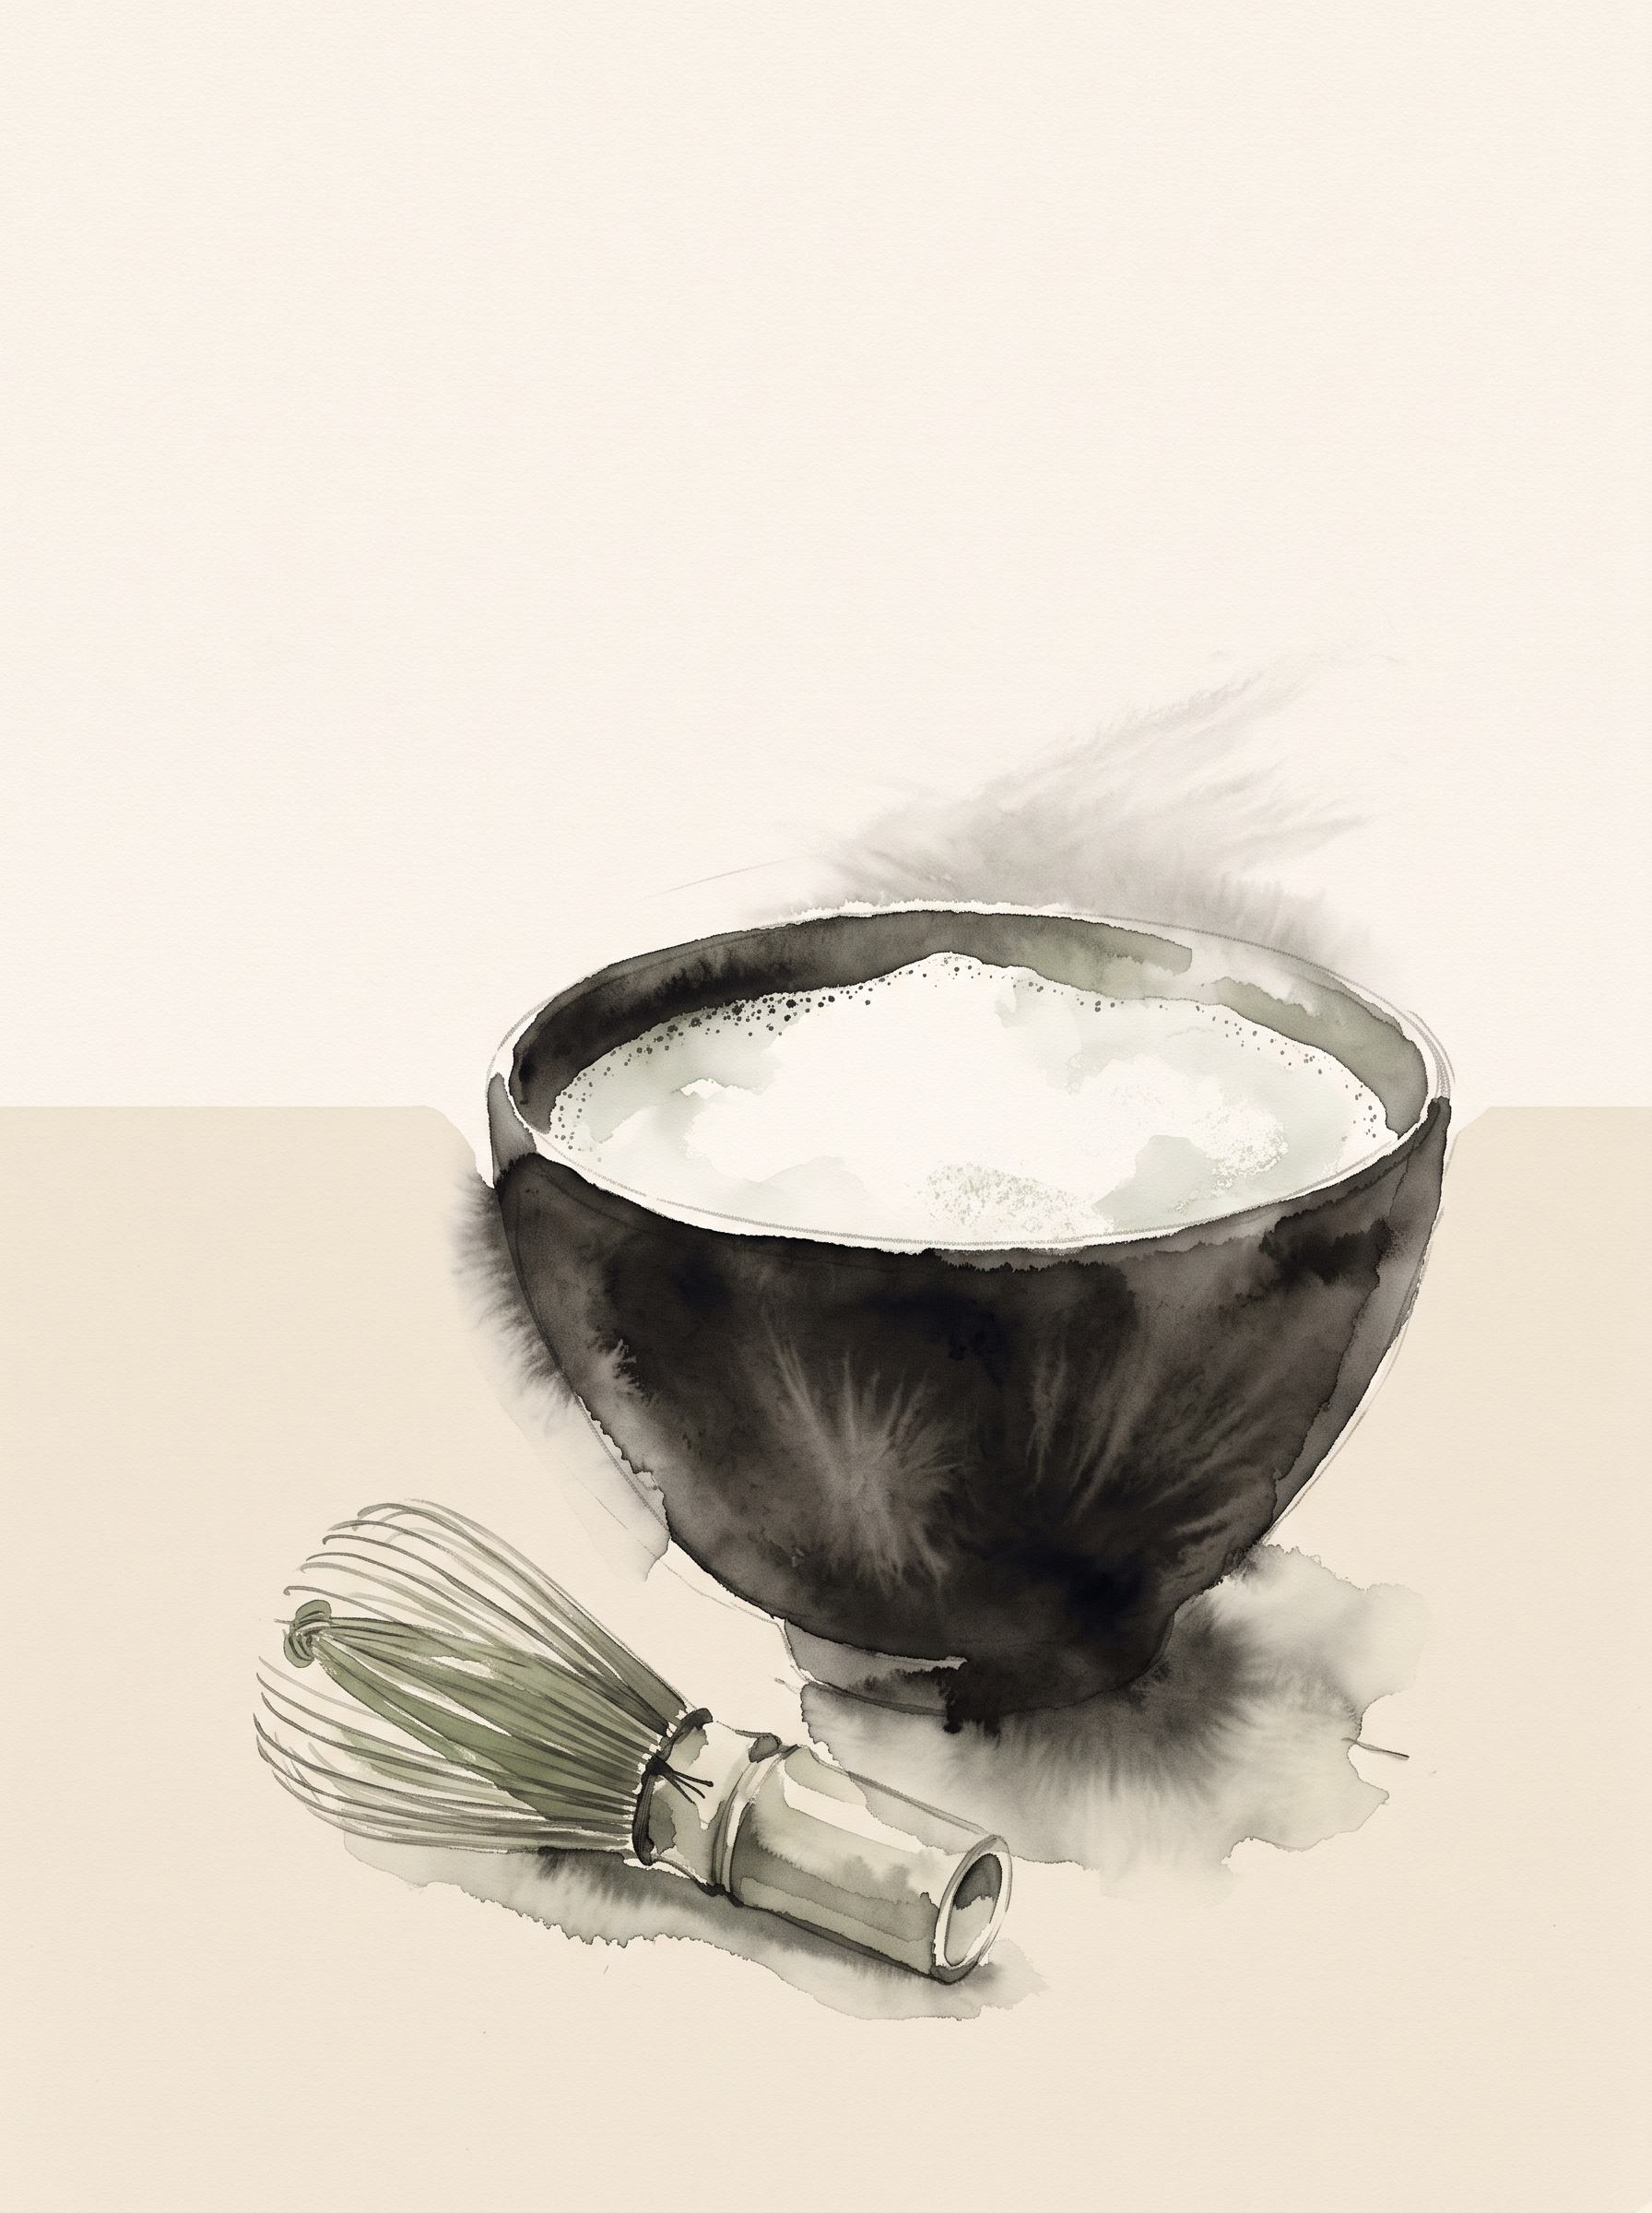
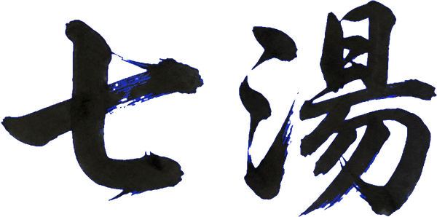
宋徽宗《大观茶论》 · 点茶法图解
宋
一盏茶的七次注汤
从调膏到咬盏,宋人怎样把茶末打成一层白雪
共 9 页 · 左滑阅读
01 / 09
Notes:
这一组卡片讲一件很宋朝的事:点茶。宋徽宗在《大观茶论》里写下了一套七次注汤的手法,把一撮茶末打成一层雪一样的白沫。我们从调膏讲到咬盏,看看宋人是怎么做到的。

Slide 2
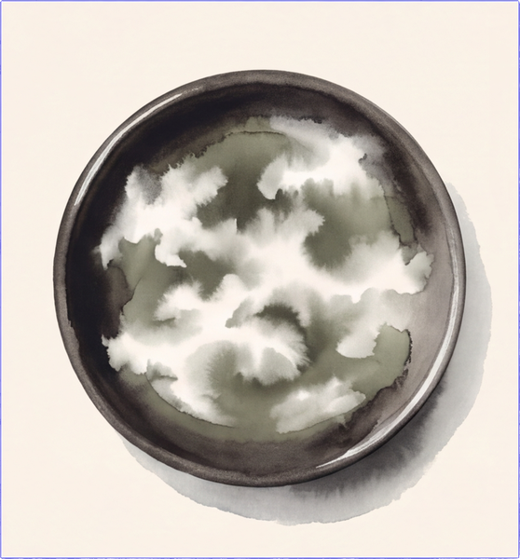
宋 · 点茶 · 一
点茶, 宋人的四般闲事之一
把茶末放入盏中,加少量沸水调成浓膏, 再分次注水、用茶筅击拂, 让茶面泛起一层白色汤花——这就是点茶。
宋人把它与插花、鉴古、品香并称“四般闲事”。
《大观茶论》
宋徽宗赵佶著,成于大观年间(1107—1110), 原名《茶论》,全书二十篇—— 世界上唯一由在位帝王写下的茶学专著。
其中“点”篇,记下了七次注汤的全部手法。
宋
明及以后
日本
盛行,列入四般闲事
逐渐式微
延续为茶道主要茶艺
这套手法在中国明代以后几乎失传,却在日本茶道里保留至今。
据《大观茶论》、维基百科“点茶”“大观茶论”条目整理
02 / 09
Notes:
先说什么是点茶。把茶末放进盏里,加少量沸水调成浓膏,再分几次注水,用茶筅击拂,让茶面泛起一层白色汤花,这就是点茶。宋人把它和插花、鉴古、品香并称四般闲事。记录这套手法最完整的书是《大观茶论》,宋徽宗赵佶写于大观年间,原名《茶论》,全书二十篇,是世界上唯一一部由在位帝王写的茶学专著,其中的点篇记下了七汤的全部要领。这套手法在明代以后逐渐式微,却在日本茶道里保留至今。

Slide 3
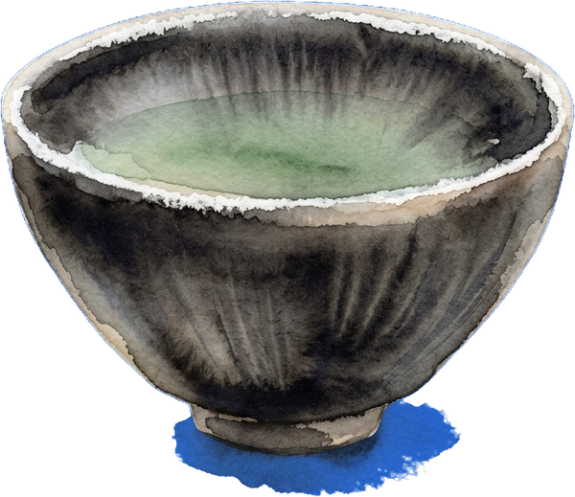
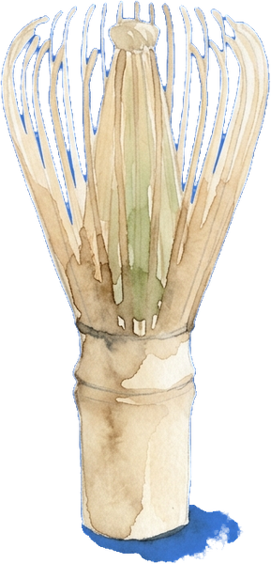
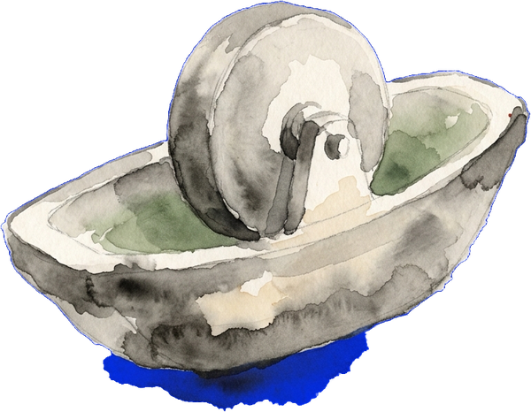
宋 · 点茶 · 二
三件器,
各有一句标准
盏
建窑黑釉建盏
“盏色贵青黑,玉毫条达者为上”
绀黑的釉、兔毫般的纹,为的是衬出白色汤花。 点前先熁盏——烤热或烫热,助茶香。
筅
竹制茶筅
“以筯竹老者为之,身欲厚重,筅欲疏劲”
竹身要厚重,筅尾要疏而有劲,形如剑脊, 才能击拂有力、运用自如。
碾
茶碾与茶罗
“碾以银为上,熟铁次之;罗必轻而平”
团饼先碾成末,再过罗筛细——“不厌数”, 筛得越细,汤花越易发立。
引文均出自《大观茶论》盏、筅、罗碾诸篇
03 / 09
Notes:
点茶要三件器,《大观茶论》给每一件都定了标准。盏要青黑色、玉毫条达,也就是建窑黑釉的建盏,绀黑的釉和兔毫般的纹是为了衬出白色汤花,点之前还要先熁盏,把盏烤热或烫热来助茶香。筅要用老竹做,竹身厚重、筅尾疏而有劲,形如剑脊,击拂才有力。碾以银为上、熟铁次之,团饼先碾成末,再过罗筛细,罗要轻而平,不厌数,筛得越细,汤花越容易发立。

Slide 4
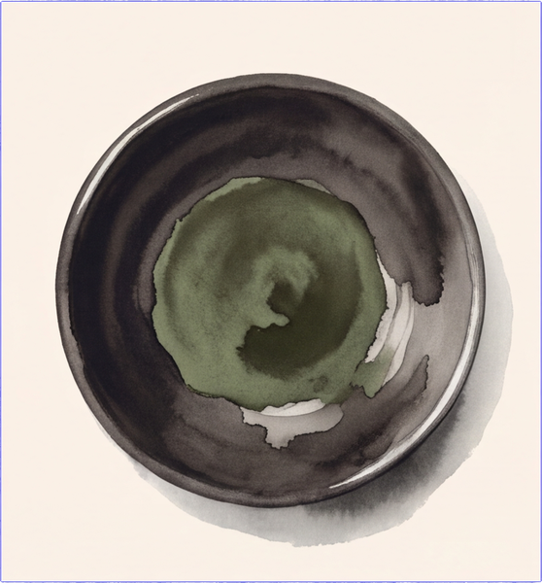
宋 · 点茶 · 三
注汤之前,
先做三件事
碾 · 罗
壹
把团饼碾成茶末,再用茶罗筛细。
“罗必轻而平,不厌数”——多筛几遍,末越细越好。
熁 盏
贰
把茶盏在火上烤热,或用开水烫热。
盏不温,茶粉不易浮起;盏温了,茶香才发。
调 膏
叁
取茶粉约一钱入盏,倒少量沸水, 调成融胶一般的浓膏。
“量茶受汤,调如融胶”——茶与水的比例,在这一步定下。
盏底的茶膏
据《大观茶论》罗碾、点诸篇及闽北日报复原报道整理
04 / 09
Notes:
注汤之前先做三件事。第一是碾罗,把团饼碾成茶末,再用茶罗筛细,多筛几遍。第二是熁盏,把茶盏在火上烤热或用开水烫热,盏不温,茶粉不容易浮起来。第三是调膏,取茶粉约一钱放进盏里,倒少量沸水,调成融胶一样的浓膏,茶和水的比例就在这一步定下。

Slide 5
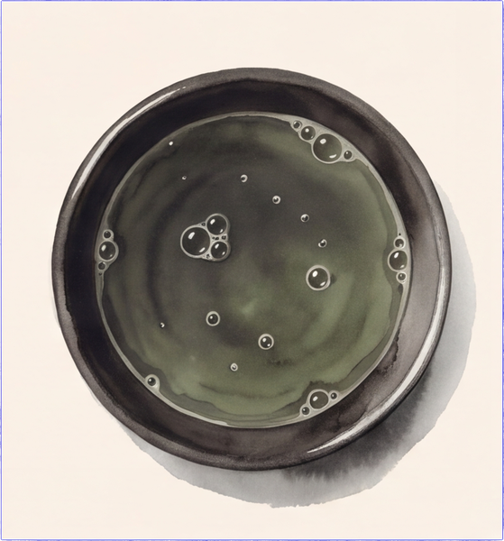
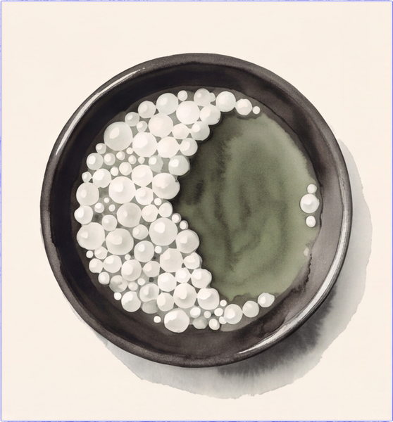
宋 · 点茶 · 四
七汤 · 一 二
第一汤
茶之根本立矣
“环注盏畔,勿使侵茶。势不欲猛, 先须搅动茶膏,渐加周拂,手轻筅重, 指绕腕旋,上下透彻,如酵蘖之起面。”
水沿盏边环注,不要冲到茶膏上; 先搅开茶膏,再手轻筅重地绕圈打透, 茶面像发面一样起来,冒出疏星皎月般的泡。
现代复原:第一汤水不宜多
第二汤
珠玑磊落
“自茶面注之,周回一线。急注急上, 茶面不动,击拂既力, 色泽渐开,珠玑磊落。”
这一次从茶面上方绕一圈快注快停, 茶面不乱;用力击拂,汤色渐渐打开, 泛起一颗颗珠子般的白沫。
引文出自《大观茶论·点》;盏面为示意插画
05 / 09
Notes:
七汤正式开始。第一汤,水要沿着盏边环注,不能冲到茶膏上,注水的势头不要猛。先把茶膏搅开,再渐渐绕着盏打,手要轻、筅要重,指绕腕旋,上下打透,茶面像发面一样起来,冒出疏星皎月一般的泡,这就叫茶之根本立矣。第二汤,从茶面上方绕一圈快注快停,茶面不乱,用力击拂,汤色渐渐打开,泛起一颗颗珠子一样的白沫,原文叫珠玑磊落。

Slide 6
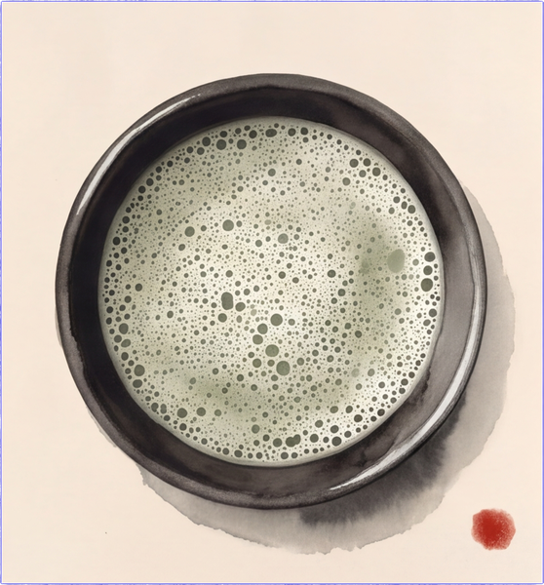
宋 · 点茶 · 五
七汤 · 三 四
第三汤
粟文蟹眼
“多置,如前击拂,渐贵轻匀,周环旋复, 表里洞彻,粟文蟹眼,泛结杂起, 茶之色十已得其六七。”
水可以多注一些;击拂从有力转向轻而匀, 绕着盏打透里外。沫子细成小米粒、蟹眼状, 茶色到这里已成了六七分。
第四汤
云雾渐生
“尚啬,筅欲转稍宽而勿速, 其清真华彩,既已焕发,云雾渐生。”
这一汤水要少;茶筅转得幅度稍大、速度放慢。 茶的清真华彩已经焕发出来, 沫子像云雾一样慢慢升起。
现代复原:第四汤注水要少
引文出自《大观茶论·点》;盏面为示意插画
06 / 09
Notes:
第三汤,水可以多注一些,击拂从有力转向轻而匀,绕着盏打透里外,沫子细成小米粒和蟹眼一样,茶色到这里已经成了六七分。第四汤,水要少,茶筅转的幅度稍大、速度放慢,茶的清真华彩已经焕发出来,沫子像云雾一样慢慢升起。

Slide 7
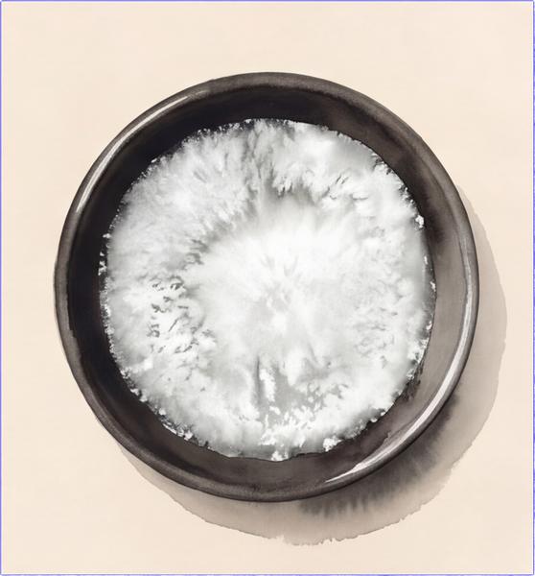
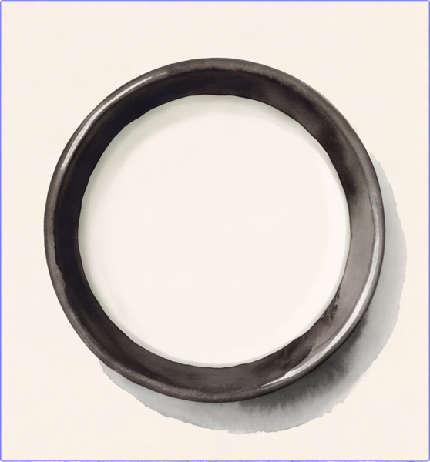
宋 · 点茶 · 六
七汤 · 五 六
第五汤
结凝雪,茶色尽矣
“乃可少纵,筅欲轻匀而透达。 如发立未尽,则击以作之; 发立已过,则拂以敛之。结浚霭,结凝雪。”
水可以稍放开一些;筅要轻匀而打透。 沫还没起足就敲打催它,起过头就轻拂收它—— 直到茶面像凝住的霜雪,茶色到此已尽。
现代复原:第五汤注水可适当多些
第六汤
缓绕拂动而已
“以观立作,乳点勃结, 则以筅著居,缓绕拂动而已。”
这一汤只看沫子立得如何:哪里乳点结得太厚, 就把筅停在那里,缓缓绕着拂匀。 不再用力,只做修整。
现代复原:此时水已达六分至八分
引文出自《大观茶论·点》;盏面为示意插画
07 / 09
Notes:
第五汤,水可以稍微放开一些,筅要轻匀而打透。沫还没起足就敲打催它,起过头就轻拂收它,直到茶面像凝住的霜雪,原文说结浚霭、结凝雪,茶色到此已尽。第六汤不再用力,只看沫子立得怎么样,哪里乳点结得太厚,就把筅停在那里缓缓绕着拂匀。按现代复原,这时水已经到了六分至八分。

Slide 8
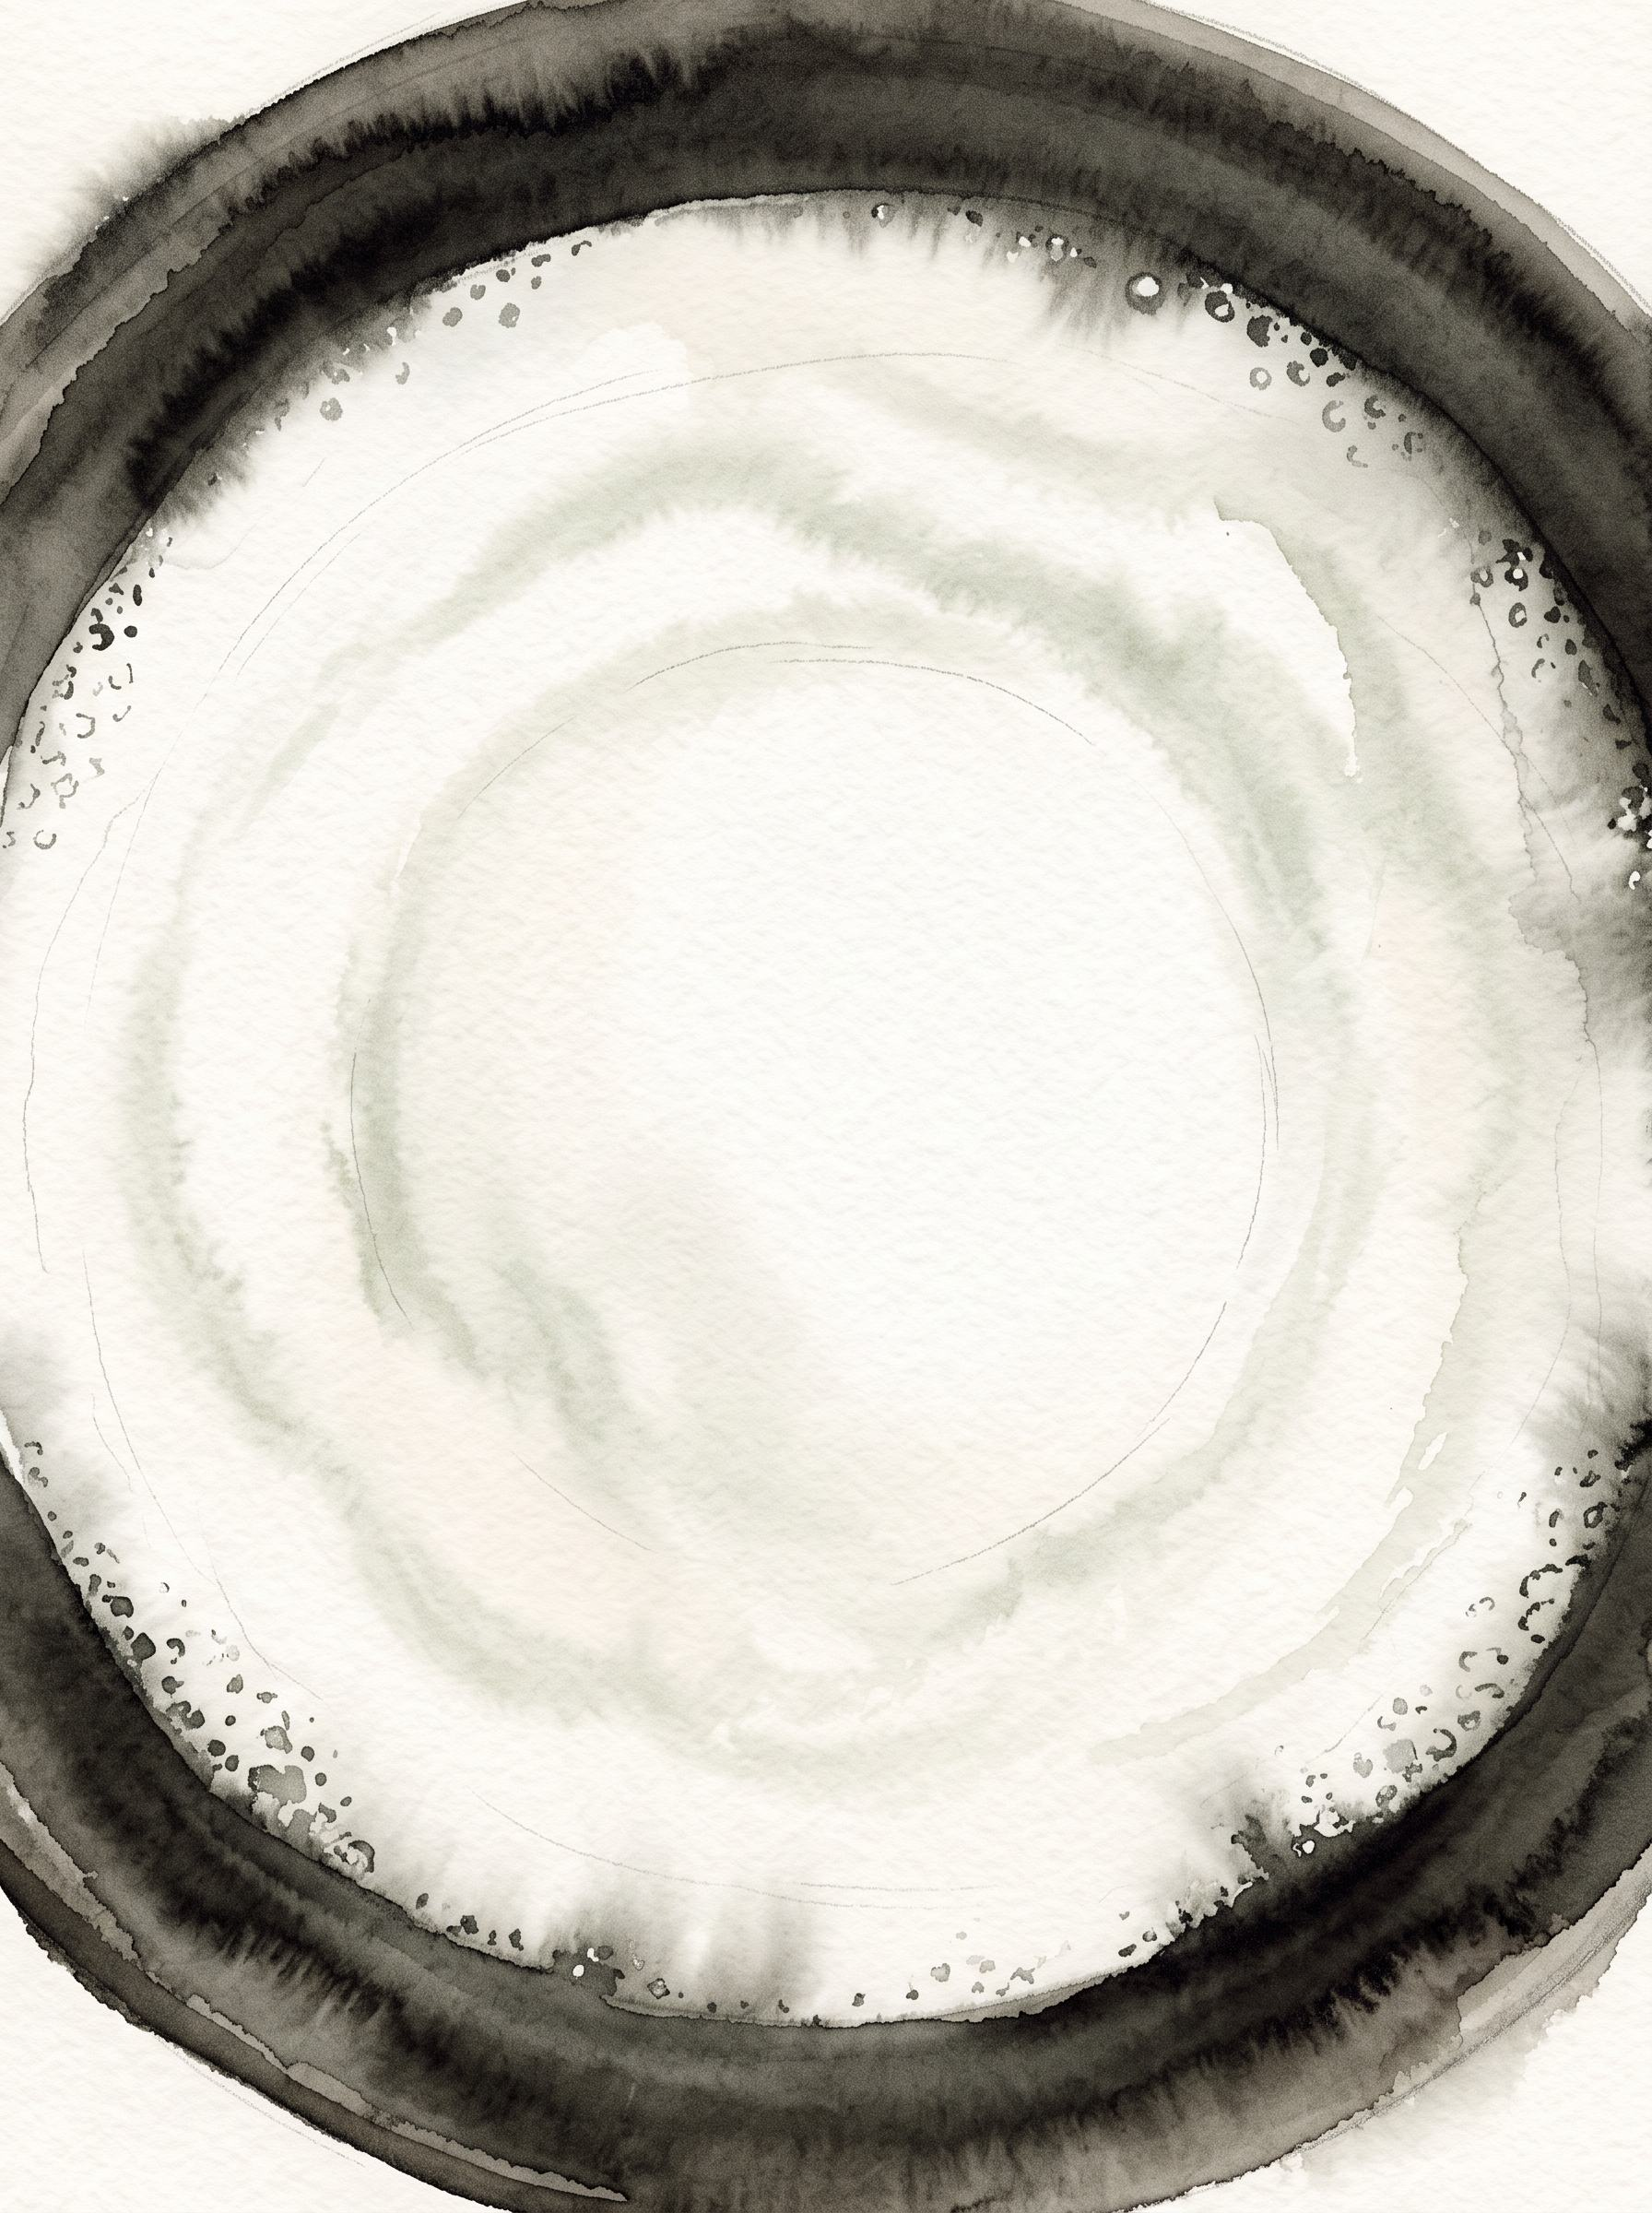
宋 · 点茶 · 七
第七汤 · 咬盏
“以分轻清重浊,相稀稠得中,可欲则止。 乳雾汹涌,溢盏而起, 周回旋而不动,谓之咬盏。”
最后一汤只看浓淡,够了就停。 乳白的沫子涌起、溢到盏边,却贴着盏壁不动—— 这就是“咬盏”,一盏点成。
现代复原:以不超过盏缘折线为度,视浓度可点可不点
“宜匀其轻清浮合者饮之。”
引文出自《大观茶论·点》
08 / 09
Notes:
第七汤只看浓淡,够了就停。乳白的沫子涌起来,溢到盏边,却贴着盏壁不动,这就是咬盏,一盏茶点成了。按现代复原,第七汤以不超过盏缘折线为度,看浓度可点可不点。原文最后说,宜匀其轻清浮合者饮之。

Slide 9
宋 · 点茶 · 终
点成什么样,
才算好?
“点茶之色,以纯白为上真, 青白为次,灰白次之,黄白又次之。”
纯白
青白
灰白
黄白
上真
茶百戏
汤花既成,文人便在这层白沫上画花鸟鱼虫, 称“茶百戏”,又叫“水丹青”——一盏茶,也是一幅画。
篇末引《桐君录》:“茗有饽,饮之宜人,虽多不为过也。”
七次注汤,一盏白雪。
这套手法明代以后在中国逐渐失传, 却在日本茶道里被保留下来,延续至今。
茶
据《大观茶论》色、点篇及闽北日报、维基百科整理
09 / 09
Notes:
点成什么样才算好?《大观茶论》说,点茶之色以纯白为上真,青白为次,灰白次之,黄白又次之。汤花点成之后,文人还会在这层白沫上画花鸟鱼虫,叫茶百戏,也叫水丹青。篇末引《桐君录》的话,茗有饽,饮之宜人,虽多不为过也。七次注汤,一盏白雪。这套手法明代以后在中国逐渐失传,却在日本茶道里被保留下来,延续至今。

